Slide 1
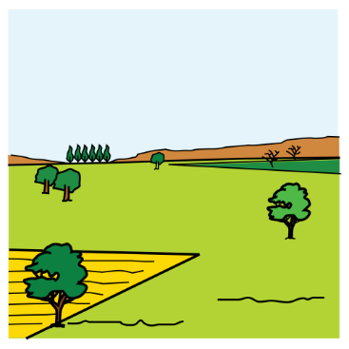
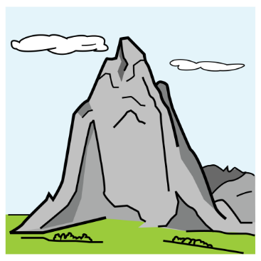
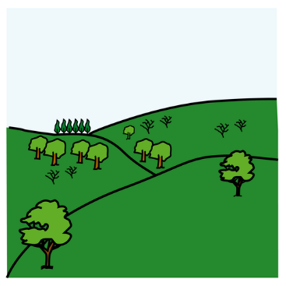
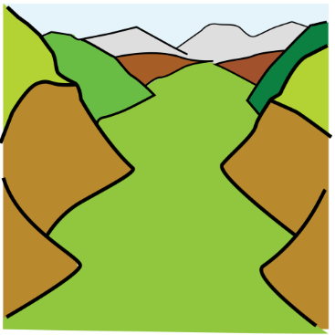
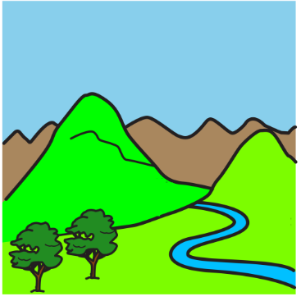
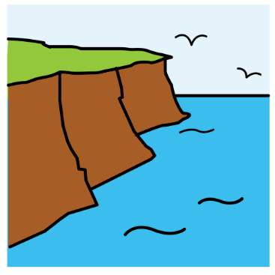
EL PAISATGE

Slide 2
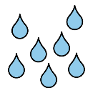
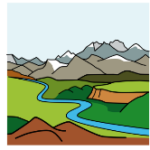
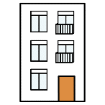
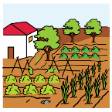
1-
La vegetació
1-
ELEMENTS NATURALS.
Es troben a la natura.
Por exemple:
2-
L’aigua
3-
El relleu
ELEMENTS DEL PAISATGE
ELEMENTS HUMANS.
1-
Les carreteres
2-
Construïts per les humans.
Por exemple:
2-
Les cases
3-
Camp de conreu

Slide 3
EL RELLEU
Són Formes diferents que hi ha en un terreny.
1-
MUNTANYA.
Són altes elevacions del terreny.
2-
PLANA.
Està format per extensions de terreny grans i llises.
Poden ser.
3-
COSTA.
El formen les terres que hi ha a tocar del mar.

Slide 4
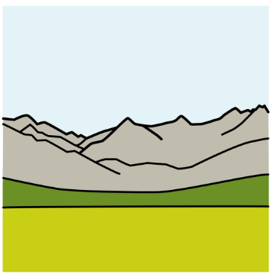
1-MUNTANYA
Són altes elevacions del terreny
Cim
: És la part més alta de la muntanya
Riu
: Neixen a dalt de les muntanyes
Vessants
: El costats de la muntanya
Peu
: És la part més baixa de la muntanya
Serralada
: Conjunts de muntanyes semblants entre si.
: És el terreny que s’obren entre muntanyes
Valls

Slide 5
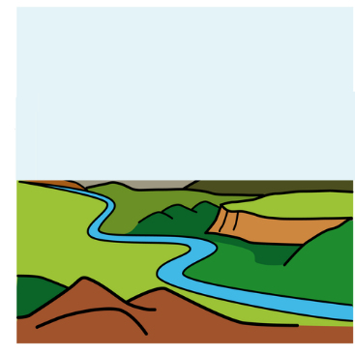
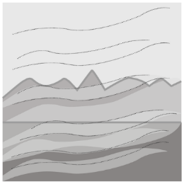
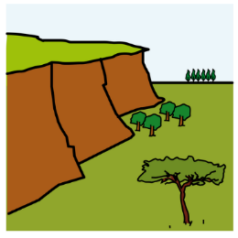
2-PLANA
Són extensions de terreny grans i llises.
A l’hivern són fredes i l’estius són força elevedes. A l’hivern es formin boires.
Turons
: muntanyes baixes i de cimes arrodonits
Altiplà
: Plana que s’eleva sobre les terres del costat
Depressió
: Terres situada a menys altitud que les terres del voltant

Slide 6
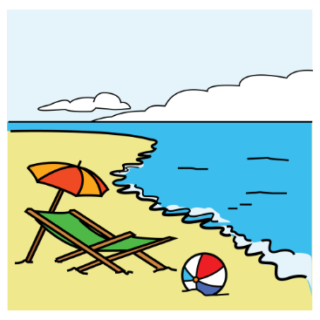
3-COSTA
Terreny que hi ha a tocar del mar.
1-
La platja
Extensions planes de sorra i pedres.
Hi ha dos paitges de costa
2-
Els penya-segats
Muntanyes situades a tocar del mar.

Slide 7
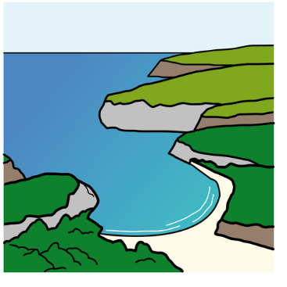
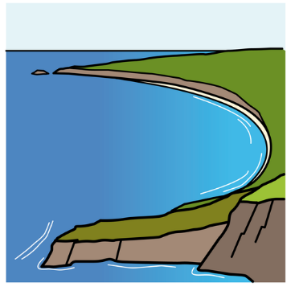
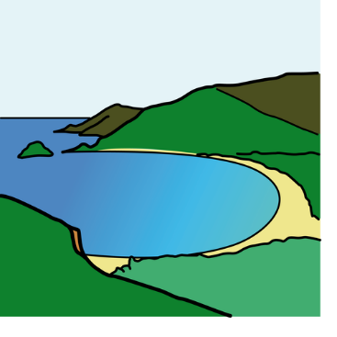
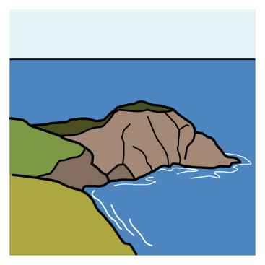
LA COSTA PRESENTA FORMES DE RELLEU DIVERSES
1-
Golf petit: CALA
GOLF:
Entrant del mar dins de la terra.
2-
Golf gran: BADIA
CAP:
Terra que entra mar endins.

Slide 8
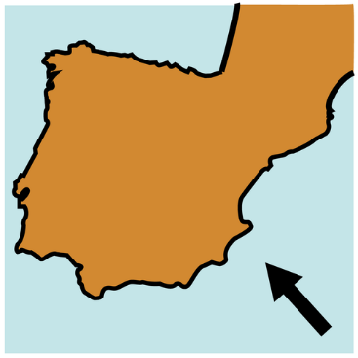
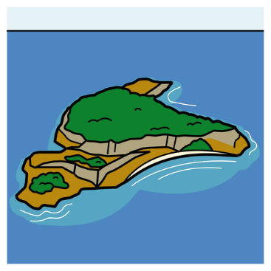
PENÍNSULA:
Porció de terra envoltada d’aigua, mensy per un, que s’anomena istme.
ILLA:
Porció de terra envoltada d’aigua.

Slide 9
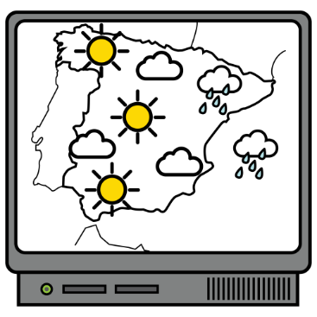
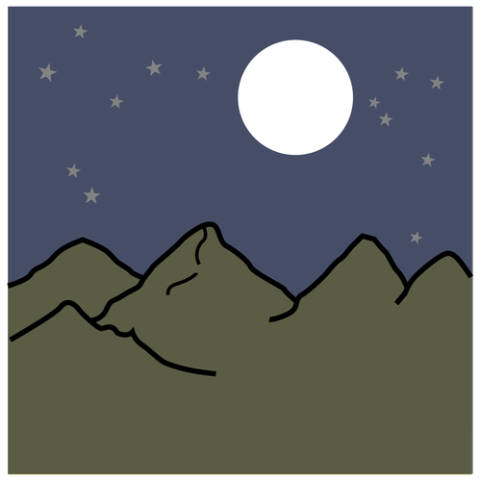
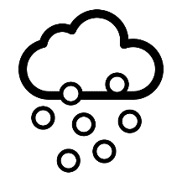
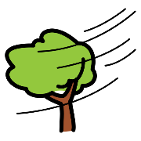
La temperatura:
Ens indica el grau de calor o de fred que fa en un lloc.
EL CLIME
Les precipitacions:
- Pluja
L’aigua que cau dels núvols
- Neu
PER SABER QUIN ÉS EL CLIME D’UN LLOC CAL CONÈIXER...
- Calamarsa
El vent:
És l’aire en moviment.

